Slide 1



PLANTILLA DE INFORME SEMANAL DE REDES SOCIALES
NOMBRE DE LA EMPRESA | Nombre
DIRECCIÓN | Dirección
TELÉFONO | Teléfono
CORREO ELECTRÓNICO | Dirección de correo electrónico
SEMANA DEL INFORME DE | DD/MM/AA
INFORME ELABORADO POR | Nombre
PRESENTACIÓN DEL INFORME SEMANAL DE REDES SOCIALES
INFORME DEL PROYECTO

Slide 2
RESUMEN DEL INFORME SEMANAL DE REDES SOCIALES
FACEBOOK | $0 |  | YOUTUBE | $0 |  | INSTAGRAM | $0 |  | Twitter | $0
0 | Aumento del 0% |  | 0 | Aumento del 0% |  | 0 | Aumento del 0% |  | 0 | Aumento del 0%
clics | esta semana |  | clics | esta semana |  | clics | esta semana |  | clics | esta semana
0 | Aumento del 0% |  | 0 | Aumento del 0% |  | 0 | Aumento del 0% |  | 0 | Aumento del 0%
Impresiones | esta semana |  | Impresiones | esta semana |  | Impresiones | esta semana |  | Impresiones | esta semana
0 | Aumento del 0% |  | 0 | Aumento del 0% |  | 0 | Aumento del 0% |  | 0 | Aumento del 0%
suscriptores | esta semana |  | suscriptores | esta semana |  | suscriptores | esta semana |  | suscriptores | esta semana
0 | Aumento del 0% |  | 0 | Aumento del 0% |  | 0 | Aumento del 0% |  | 0 | Aumento del 0%
me gusta | esta semana |  | me gusta | esta semana |  | me gusta | esta semana |  | me gusta | esta semana
RESUMEN DEL INFORME SEMANAL DE REDES SOCIALES
INFORME DEL PROYECTO

Slide 3
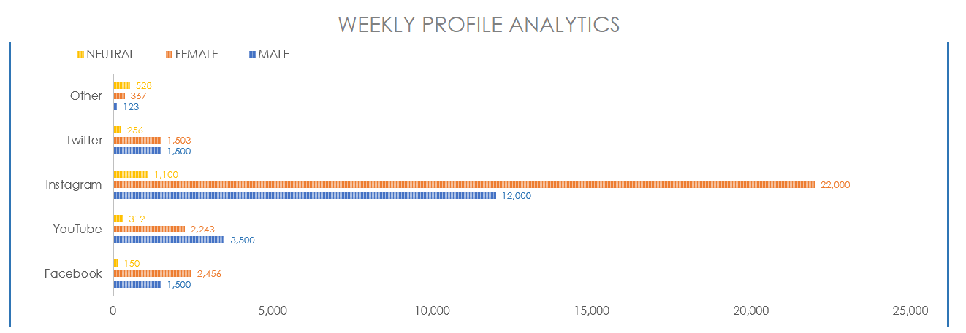
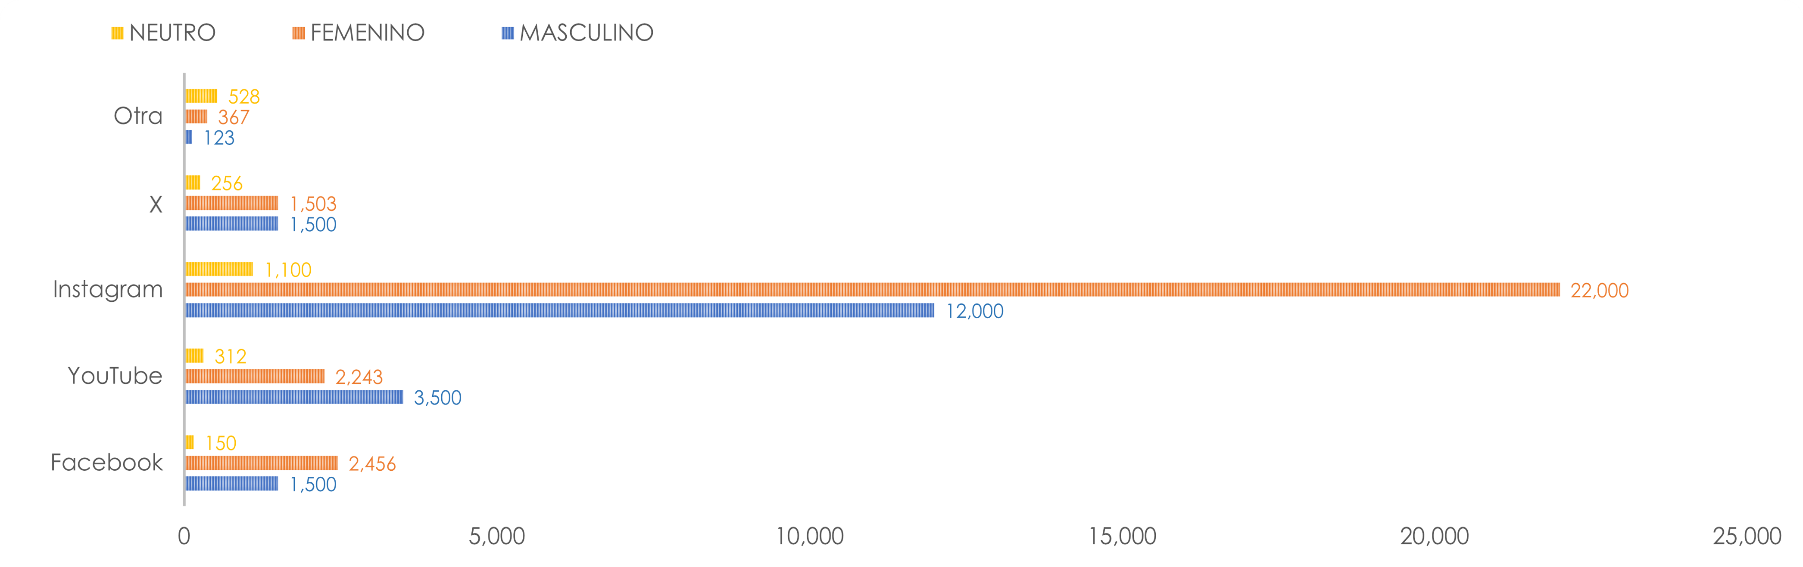
ANÁLISIS DE PERFIL SEMANAL
Los usuarios deben tomar una captura de pantalla del gráfico de análisis semanal del perfil de redes sociales en la versión de Excel de esta plantilla para ilustrar esta diapositiva.
ANÁLISIS DE PERFIL SEMANAL
INFORME DEL PROYECTO
ANÁLISIS DE PERFIL SEMANAL DE REDES SOCIALES

Slide 4
DATOS DE PERFIL
INFORME DEL PROYECTO
DATOS DEL PERFIL

Slide 5
DESCARGO DE RESPONSABILIDAD Todos los artículos, las plantillas o la información que proporcione Smartsheet en el sitio web son solo de referencia. Si bien nos esforzamos por mantener la información actualizada y correcta, no hacemos declaraciones ni garantías de ningún tipo, explícitas o implícitas, sobre la integridad, precisión, confiabilidad, idoneidad o disponibilidad con respecto al sitio web o la información, los artículos, las plantillas o los gráficos relacionados que figuran en el sitio web. Por lo tanto, cualquier confianza que usted deposite en dicha información es estrictamente bajo su propio riesgo.
INFORME DEL PROYECTO

